Slide 1

АНАЛИЗ ТРАНЗАКЦИЙ БАНКА
Проект аналитики на Python

Slide 2


О проекте
Провести анализ клиентских транзакций, определить основные паттерны и выявить подозрительные операции.
5000 транзакций
302 клиента
Валюты: USD, RUB, EUR, UZS

Slide 3

Распределение транзакций по типам
На “Снятие” и “Пополнение”
Пришлось наибольшее количество транзакций.
По 1038 на Снятие, и 1004 на Пополнение
На “Комиссии”
Пришлось наименьшее количество.
Всего 977 транзакций.
Вывод:
Операции снятия и пополнения являются основными типами транзакций среди клиентов.

Slide 4
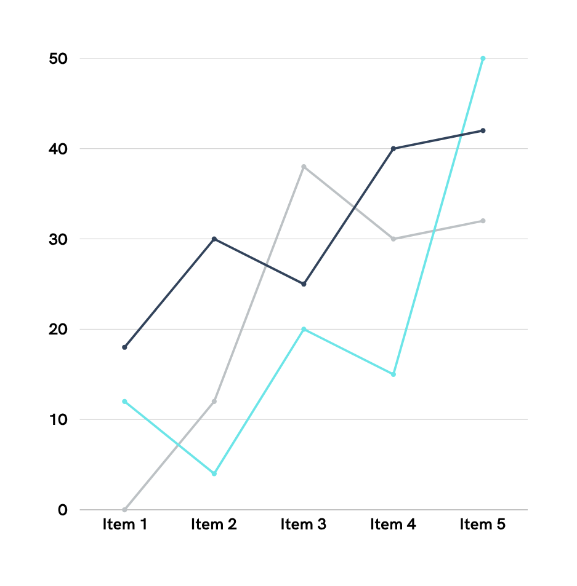

Активность
По времени
Пик активности приходиться на диапазон с 17:00 до 5:00
Минимум операции с 6:00 до 16:00.
Вывод: Клиенты совершают наибольшее кол-во операции в вечернее и ночное время

Slide 5

Доля транзакций по суммам
Самую большую долю оборота занимают “Пополнение” и “Снятие”
Наименьшую долю – “Комиссии”
Вывод: Основной оборот приходит через пополнение счетов и снятие наличных

Slide 6




Подозрительные операции
110 транзакций на сумму > 5000 USD
27 клиентов с оборотом > 50000 USD
Вывод: Необходима проверка KYC/AML для проверки аномальных клиентов.
48 случаев с > 10 транзакции за день

Slide 7
Финальные выводы
2
4
Пик активности
Приняты
Вечернее и ночное время
Рекомендации по дальнейшему мониторингу
1
3
5
Наибольший оборот
Выявлены
Рекомендовано
Внедрить мониторинг активности клиентов для раннего выявления аномалий
Пополнение и Снятие
Подозрительные операции

Slide 8

Спасибо за внимание!
Буду рад обсудить этот проект и другие аналитические задачи в команде, где ценят данные и решения на их основе.
Готов к новым вызовам, развитию и совместной работе над интересными кейсами в области анализа данных и финтеха.
Telegramm
Linkedin
GitHub
@Furkat
Furkat-Nuriddinov
Github.com

